Slide 1
FRENTE NACIONAL DE PREFEITOS
Sistema FNP
Guia de Utilizacao — Plataforma de Gestao Institucional

Slide 2
O que e o Sistema FNP?
Plataforma web de gestao institucional da Frente Nacional de Prefeitos.
Centraliza em um unico lugar:
- Cadastro de pessoas (prefeitos, secretarios, equipe)
- Cadastro de municipios associados
- Controle de adimplencia (pagamentos anuais)
- Registro de eventos (foruns, reunioes, congressos)
- Ranking de engajamento dos municipios
Substitui as planilhas Google Sheets por um sistema
seguro, rastreavel e facil de usar.

Slide 3
Perfis de Acesso
VISUALIZADOR
Consulta todas as informacoes do sistema.
Nao pode alterar nenhum dado.
EDITOR
Mesma visualizacao do visualizador.
Pode cadastrar novas pessoas e municipios.
Pode editar qualquer campo existente.
Todas as alteracoes ficam registradas no log.
ADMINISTRADOR (TI)
Acesso ao painel Admin do Django.
Gerencia usuarios, permissoes e logs de auditoria.

Slide 4
01
Acessando o Sistema

Slide 5
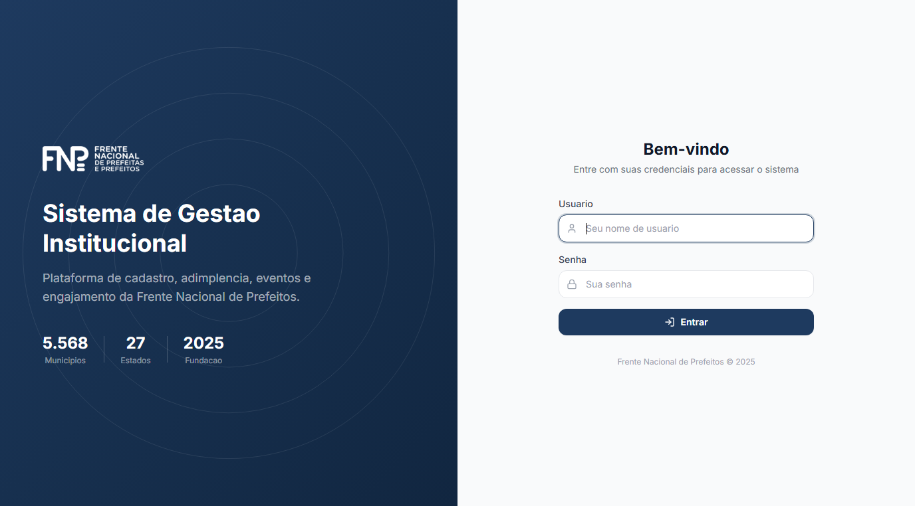
Tela de Login
Como acessar:
1. Abra o navegador e acesse o
endereco do sistema
2. Informe seu usuario e senha
3. Clique em "Entrar"
Se nao tem acesso, solicite ao
administrador de TI.

Slide 6
02
Pagina Inicial (Dashboard)

Slide 7
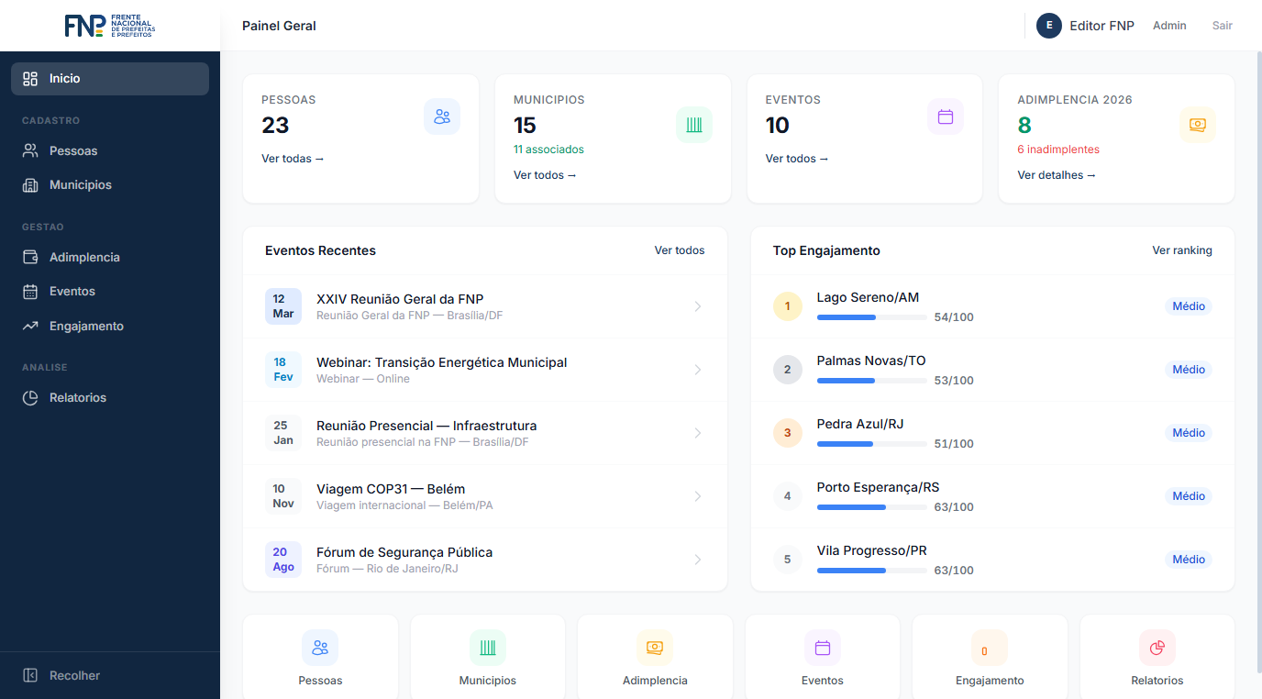
Visao Geral do Dashboard
Ao entrar, voce vera o Painel Geral:
Indicadores no topo:
- Total de pessoas cadastradas
- Municipios (e quantos associados)
- Total de eventos
- Adimplencia do ano atual
Eventos Recentes:
Ultimos 5 eventos cadastrados
Top Engajamento:
Ranking dos 5 municipios mais ativos

Slide 8
03
Cadastro de Pessoas

Slide 9
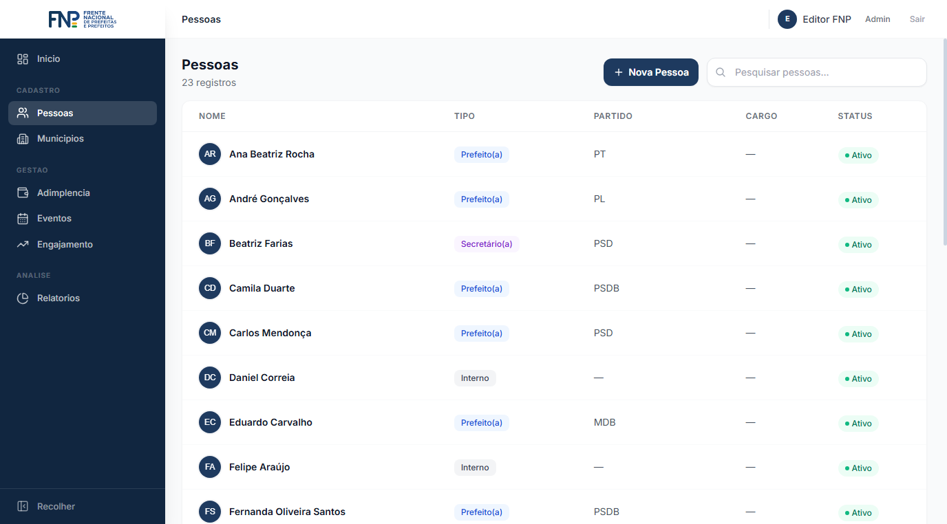
Lista de Pessoas
Como consultar:
1. No menu lateral, clique em "Pessoas"
2. A lista mostra: nome, tipo, partido,
cargo e status (ativo/inativo)
3. Use o campo "Pesquisar" para filtrar
por nome, cargo ou partido
(busca em tempo real!)
4. Clique em qualquer pessoa para ver
todos os detalhes

Slide 10
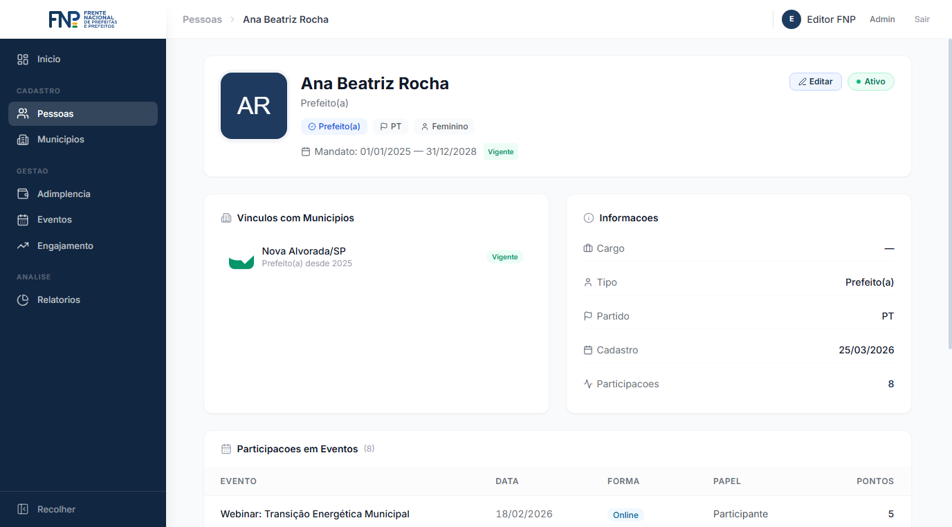
Detalhe da Pessoa
Ao clicar em uma pessoa:
Cabecalho com avatar, nome, tipo,
partido e status do mandato.
Vinculos com Municipios:
Quais municipios a pessoa
representa e em qual papel.
Informacoes:
Cargo, tipo, partido, data de
cadastro e total de participacoes.
Historico de Eventos:
Todos os eventos que participou.

Slide 11
04
Cadastro de Municipios

Slide 12
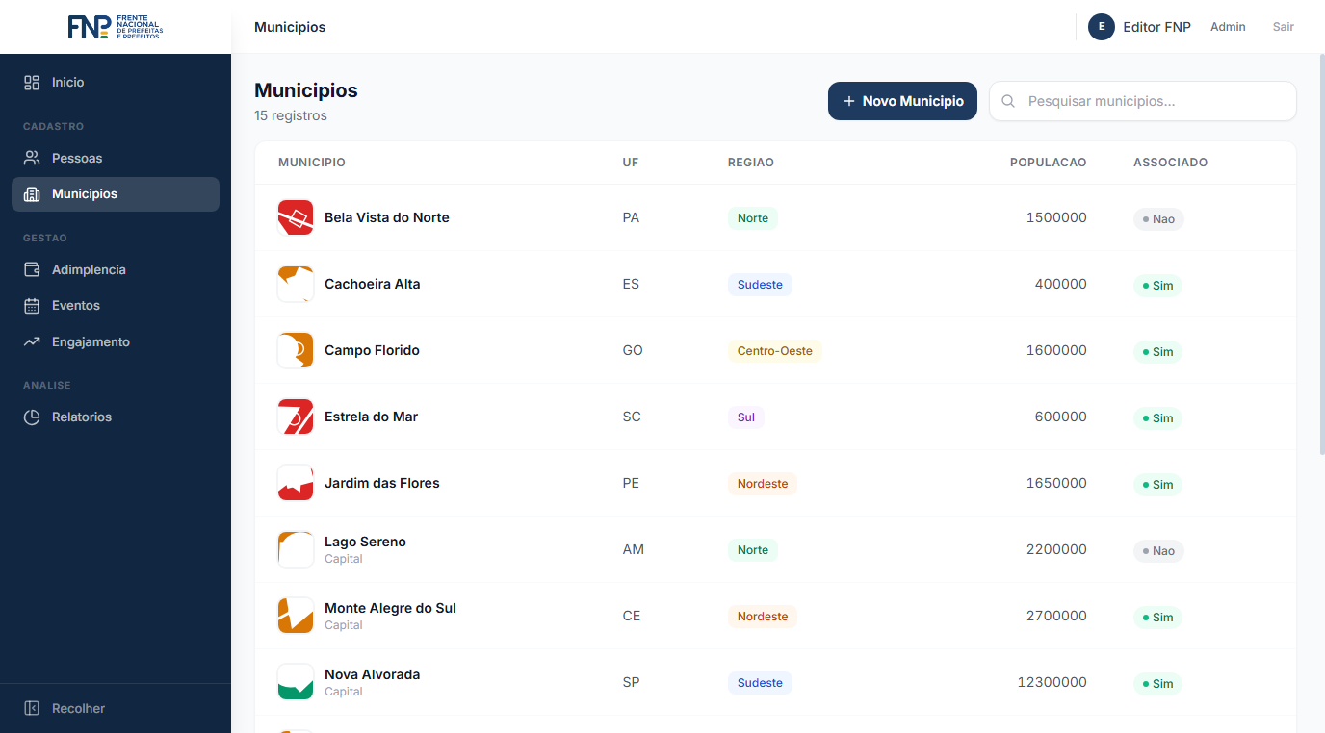
Lista de Municipios
Como consultar:
1. No menu, clique em "Municipios"
2. A lista mostra: nome, UF, regiao,
populacao e se e associado FNP
3. Busque por nome ou UF
4. Clique para ver o detalhe com
mapa, representantes, adimplencia
e participacoes

Slide 13
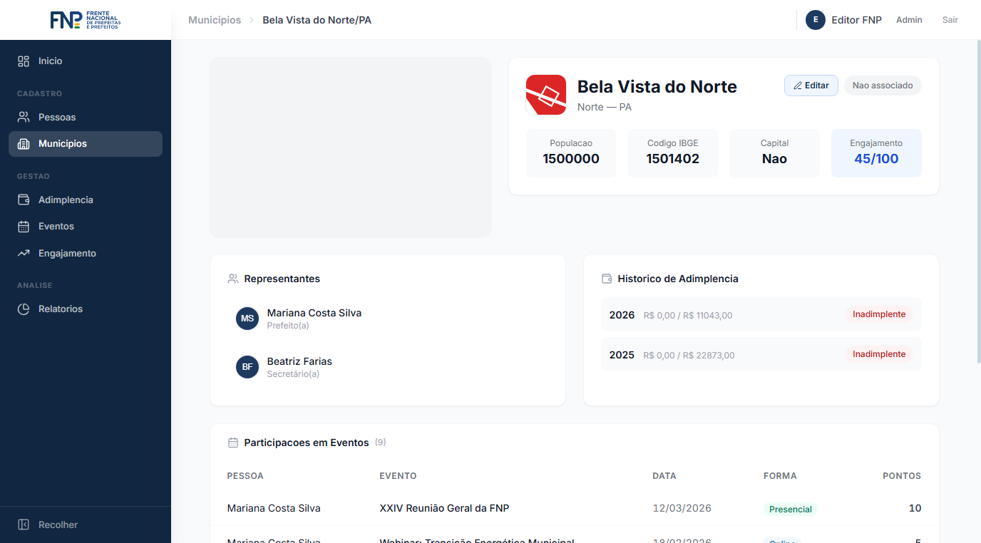
Detalhe do Municipio
Ao clicar em um municipio:
Mapa interativo:
Localizacao geografica com pin.
Informacoes:
Populacao, codigo IBGE, capital,
score de engajamento.
Representantes:
Prefeitos e secretarios vinculados.
Historico de Adimplencia:
Status por ano (adimplente,
inadimplente, parcial).

Slide 14
05
Controle de Adimplencia

Slide 15
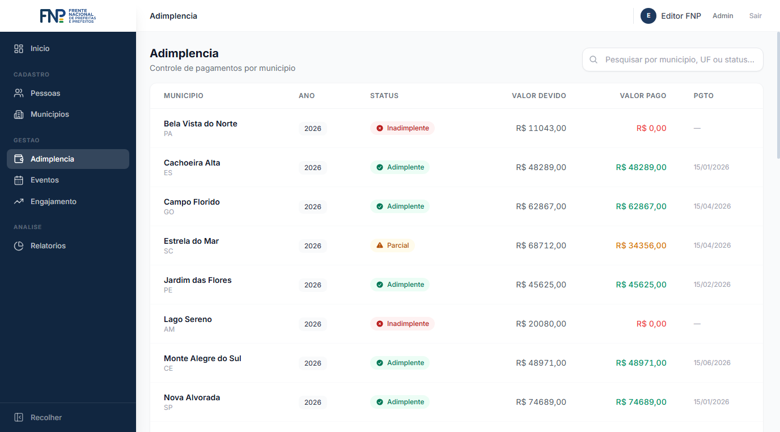
Adimplencia
O que e:
Controle de pagamentos anuais dos
municipios associados a FNP.
Status possiveis:
Adimplente (verde) - em dia
Inadimplente (vermelho) - sem pgto
Parcial (amarelo) - pgto parcial
A adimplencia impacta o engajamento:
Inadimplente perde 30% dos pontos
Parcial perde 15% dos pontos

Slide 16
06
Eventos

Slide 17
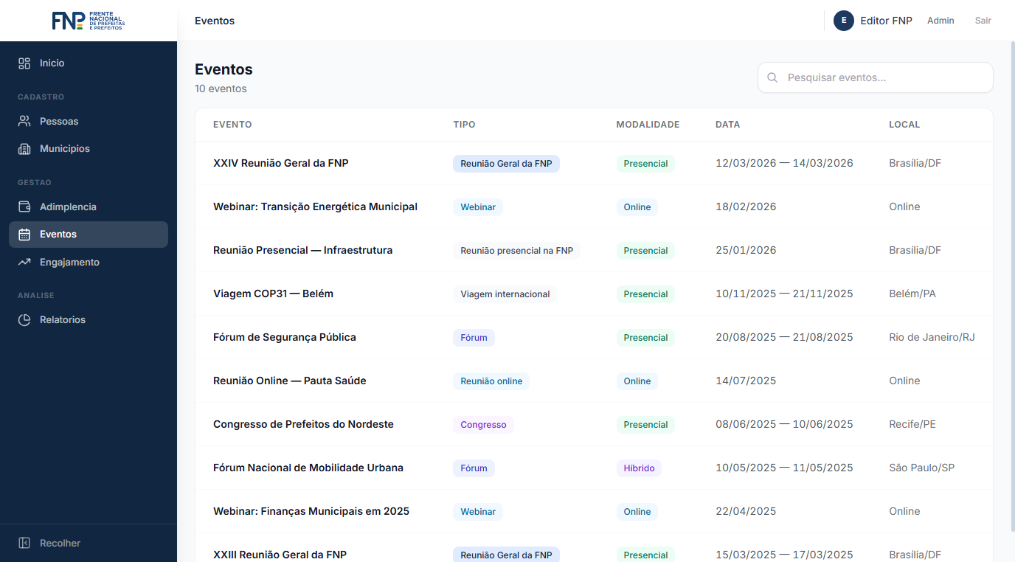
Lista de Eventos
Tipos de evento:
- Reuniao Geral da FNP
- Forum / Congresso
- Viagem internacional/nacional
- Reuniao presencial/online
- Webinar
Cada evento tem:
- Pontuacao presencial e online
- Bonus para palestrantes
- Bonus para organizadores
Clique para ver participantes.

Slide 18
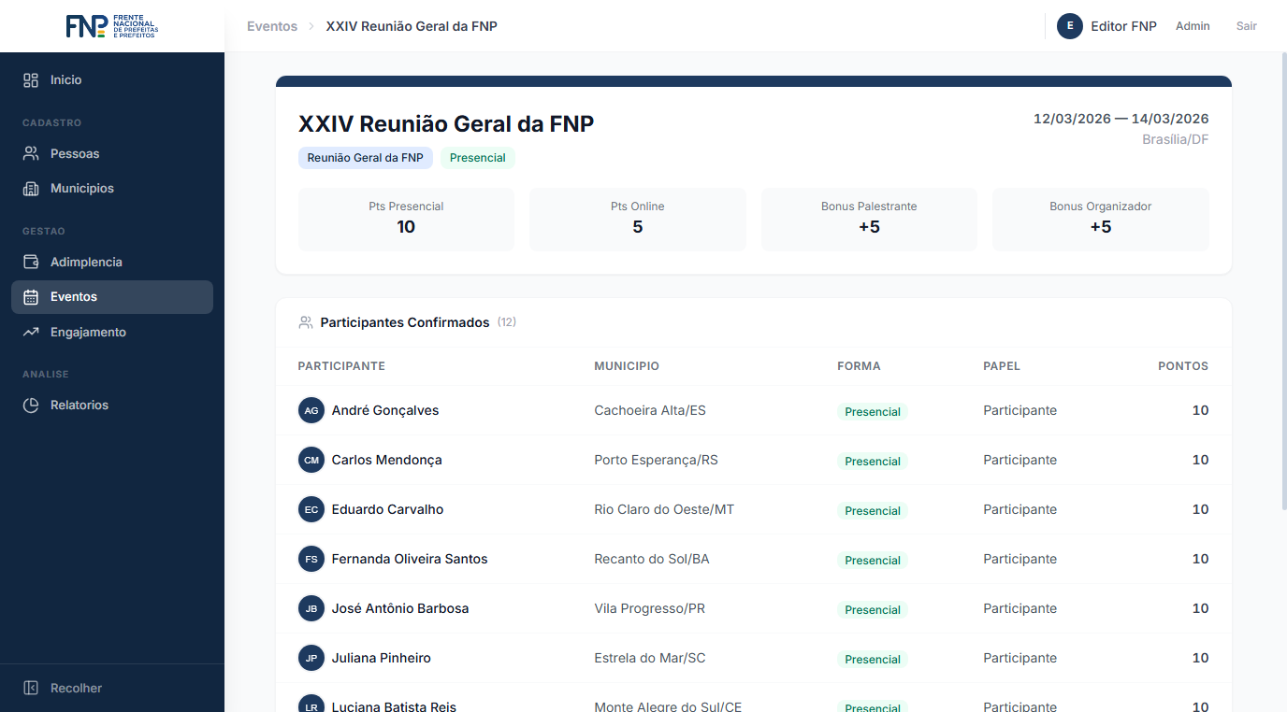
Detalhe do Evento
Ao clicar em um evento:
Informacoes gerais:
Tipo, modalidade, datas e local.
Pontuacao:
Pontos presencial, online e bonus.
Lista de Participantes:
Nome, municipio, forma de
participacao, papel e pontos.

Slide 19
07
Ranking de Engajamento

Slide 20
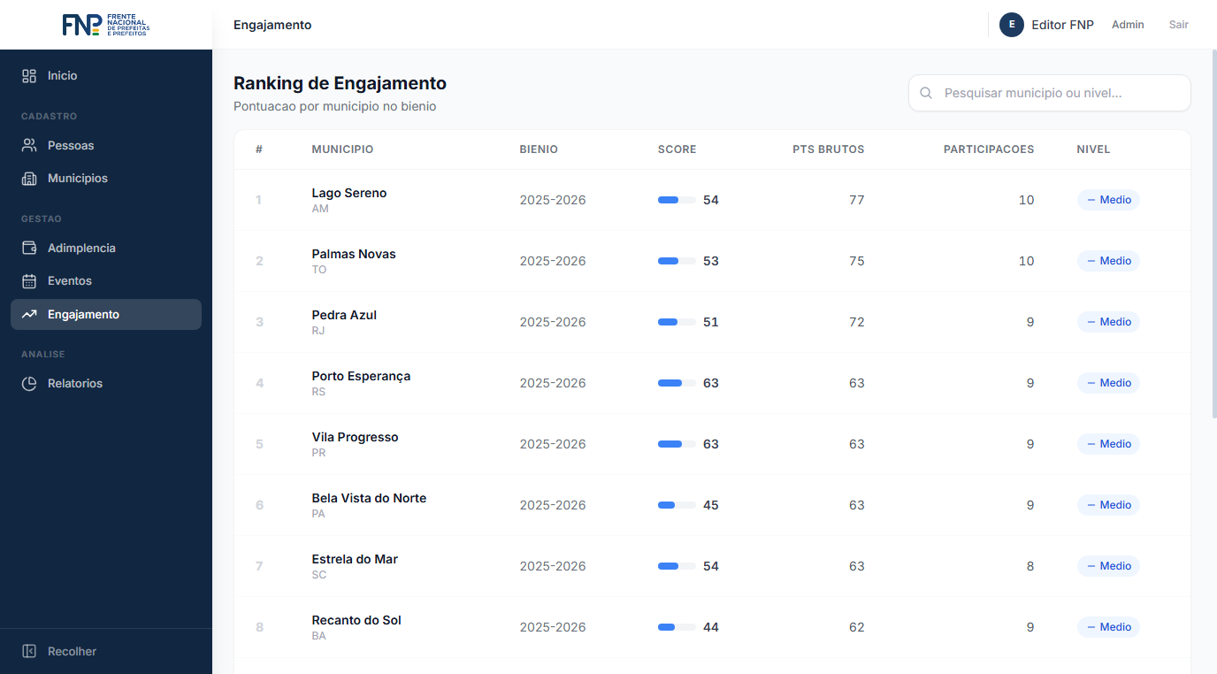
Engajamento
Como funciona:
A pontuacao e relativa aos eventos
cadastrados no bienio.
Se ha 10 eventos e o municipio
participou de todos = 100 pontos.
Niveis:
Alto (70-100) - muito ativo
Medio (40-69) - moderado
Baixo (10-39) - pouca participacao
Inativo (0-9) - sem participacao

Slide 21
08
Funcoes do Editor

Slide 22
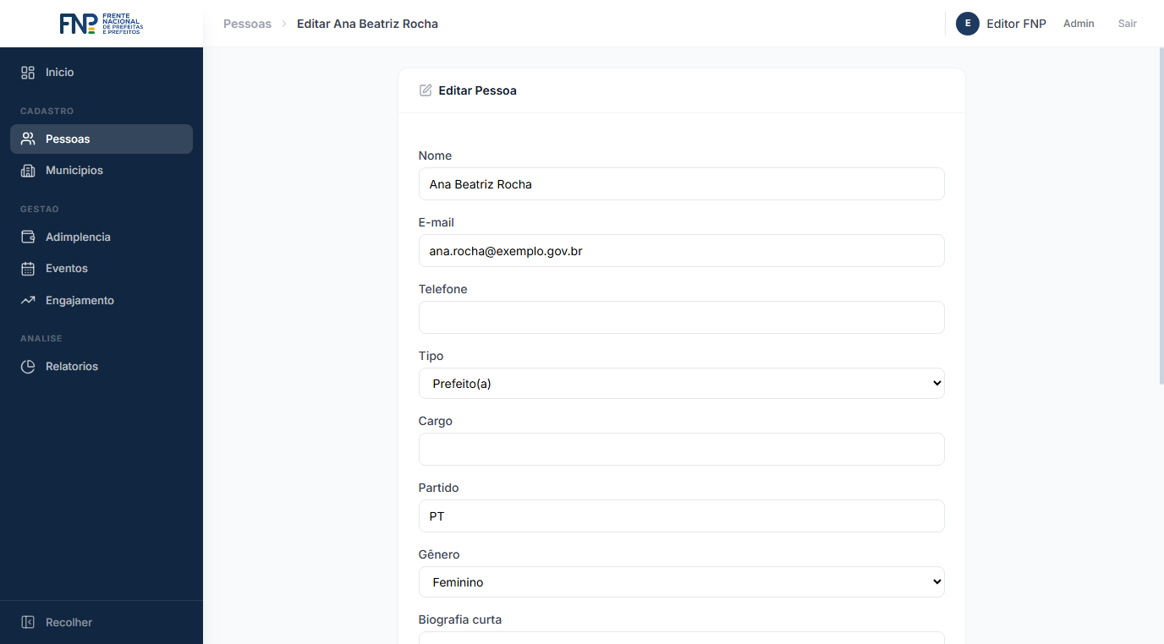
Cadastrar e Editar (Perfil Editor)
Nas paginas de listagem:
Botao "+ Nova Pessoa" ou
"+ Novo Municipio" no topo direito.
Nas paginas de detalhe:
Botao "Editar" ao lado do nome.
Formulario de edicao:
Preencha os campos e clique em
"Salvar" ou "Cadastrar".
Toda alteracao gera um log de
auditoria automaticamente.

Slide 23
Dicas Uteis
Busca em tempo real: todas as paginas de listagem possuem campo de busca instantanea.
Tudo e clicavel: clique em qualquer item da lista para ver os detalhes completos.
Menu recolhivel: clique em "Recolher" para ganhar mais espaco de tela.
Navegacao por breadcrumb: no topo de cada detalhe, clique para voltar a lista.
Auditoria: toda alteracao feita por editores fica registrada com data e usuario.

Slide 24
FRENTE NACIONAL DE PREFEITOS
Duvidas?
Entre em contato com a equipe de TI

